Slide 1
Vyhláška č. 343/2009 Sb. - školy
Celoročně přípustné teploty při v_{a} = 0,1 až 0,2 m/s; rh = 30 až 65 %; Δt ≤ 3 °C
Typ prostoru | Výsledná teplota (°C)
 | t_{g} _{min} | t_{g} _{opt} | t_{g} _{max}
Učebny, pracovny | 20 | 22 ± 2 | 28
Tělocvičny | 18 | 20 ± 2 | 28
Šatny | 20 | 22 ± 2 | 28
Sprchy | 24 | - | -
Záchody | 18 | - | -
Chodby | 18 | - | -

Slide 2


Pobytové prostory vyhláška č. 6/2003 Sb.
Typ pobytové místnosti | Výsledná teplota t_{g} (°C) období roku teplé chladné
Ubytovací zařízení | 24,0 ± 2,0 | 22,0 ± 2,0
Zasedací místnosti | 24,5 ± 1,5 | 22,0 ± 2,0
Haly kulturní i sportovní | 24,5 ± 1,5 | 22,0 ± 2,0
Učebny | 24,5 ± 1,5 | 22,0 ± 2,0
Ústavy sociální péče | 24,0 ± 2,0 | 22,0 ± 2,0
Zdravotnická zařízení | 24,0 ± 2,0 | 22,0 ± 2,0
Výstaviště | 24,5 ± 2,5 | 22,0 ±3,0
Stavby pro obchod | 23,0 ± 2,0 | 19,0 ± 3,0

Slide 3
Práce v horku
Zdrojem tepla je převážně
„sálavé teplo“

Slide 4
Zdroje sálavého tepla
Sluneční radiace
Sálavé vytápění
Důsledek technologie
Notes:
Sálavé – 100 % ovlivním
Technologické – částečně
Sluneční radiaci - neovlivním

Slide 5
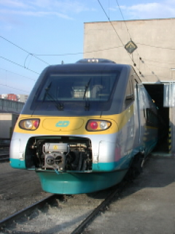
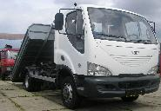
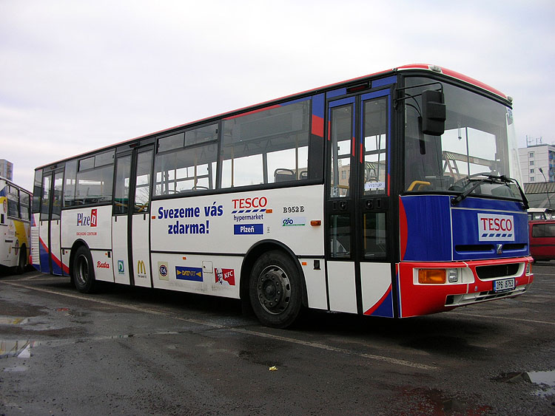
Sluneční radiaci nelze vždy stínícími prvky omezit

Slide 6
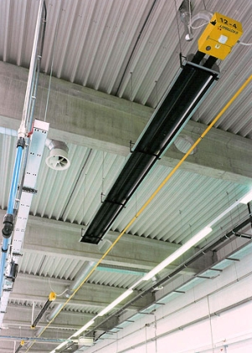

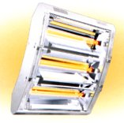
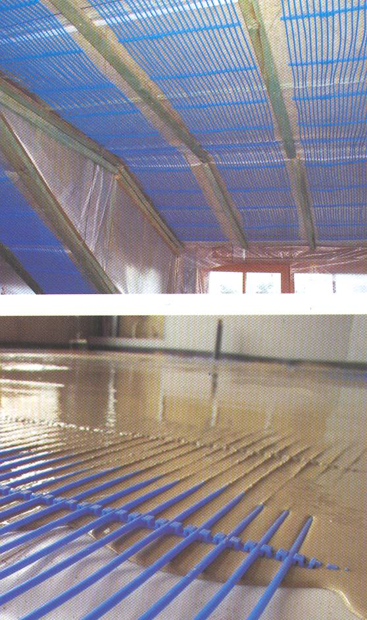
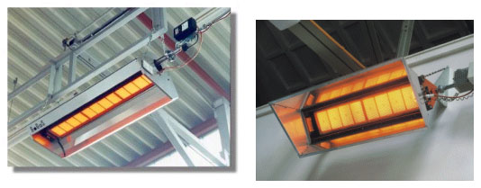
Sálavé
vytápění
Notes:
Nízkoteplotní – elektrické, vodní ( i vzduchové)
Vysokoteplotní – infrazářiče elektrické i plynové

Slide 7
Problémy
elektrické plynové
sálavé vytápění sálavé vytápění
▫ teploty vzduchu ▫ teploty vzduchu, povrchové
▫ povrchové teploty ▫ spaliny ▫ větrání
▫ vypalování prachu
▫ spalovací vzduch
intenzita sálání
Notes:
Problémy pouze u vysokoteplotních systémů, max. u podlahového vytápění překročení teploty podlahy
Ekonomika elektrika – plyn? Velké prostory plyn

Slide 8
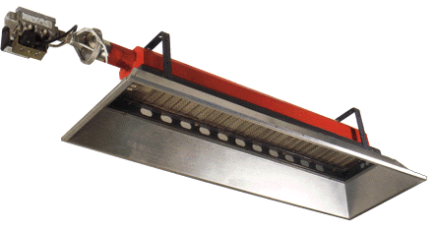
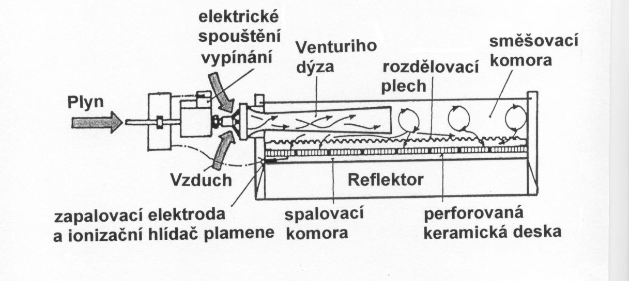
Plynové infrazářiče
– světlé
900 – 950 °C
min NO_{x}
Notes:
Katalytické spalování plynu

Slide 9
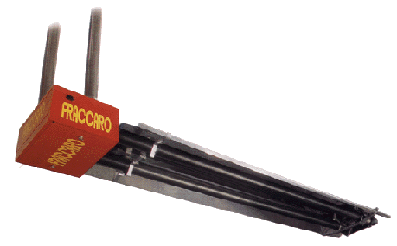
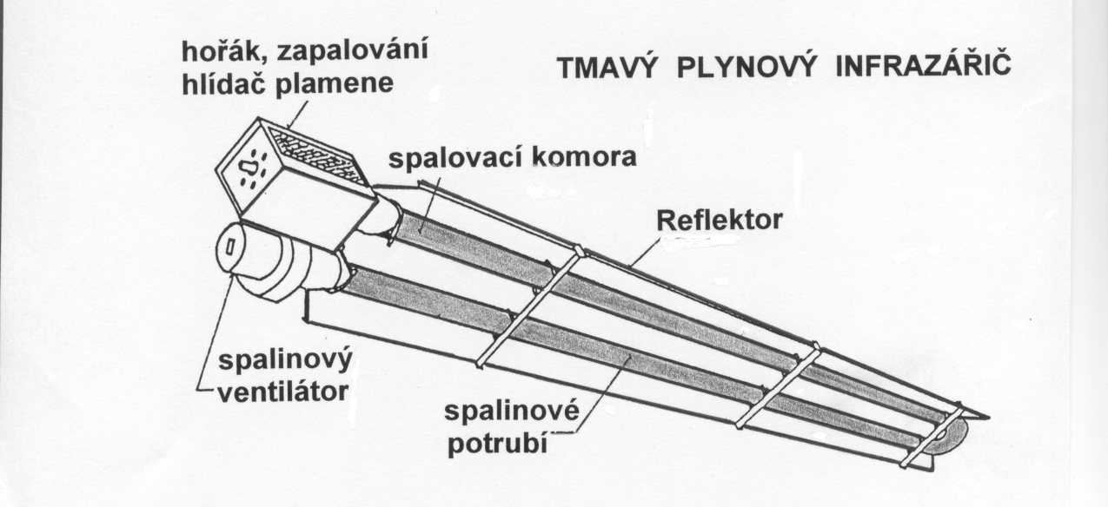
Plynové infrazářiče
– tmavé
160 – 250 °C
spaliny
povrch trubice
180 – 580 °C
Notes:
Dříve vysoké NO_{x}

Slide 10
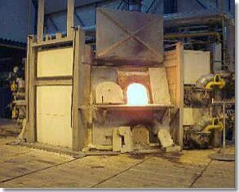
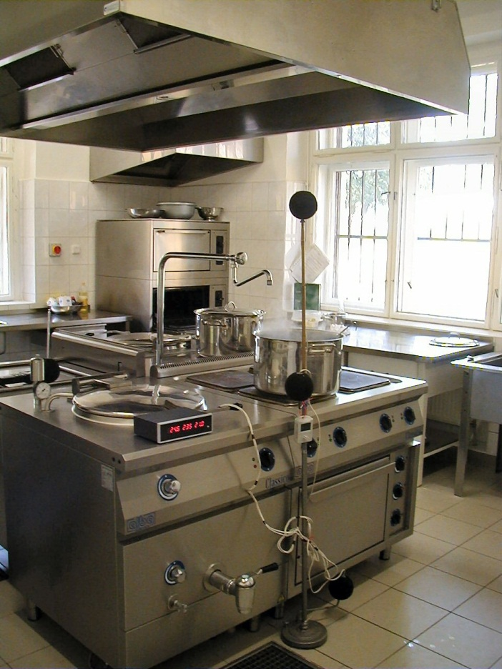
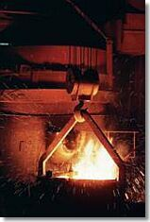
Technologické zdroje sálavého tepla

Slide 11
Sálavé teplo jako důsledek technologie
Pracoviště | I (W.m⁻²)
Ocelárna Otevřená dvířka 2 m před pecí Otevřená dvířka 5,5 m před pecí Zavřená dvířka 2 m před pecí Odpich pece v 5 m Odpich pece v 7.5 m Válcovna Sázení (vyjímání) z pece 1. válcovací pořadí | 6630 2860 900 7800 2790 3290 490
Notes:
Změříme a porovnáme s NV ?

Slide 12
Ochrana proti sálavému teplu
Snížení u zdroje
Odstínění, odclonění (i vzduchová clona)
Místní odsávání
Vzduchová sprcha
Vzduchová oáza
OOPP
Režimová opatření

Slide 13
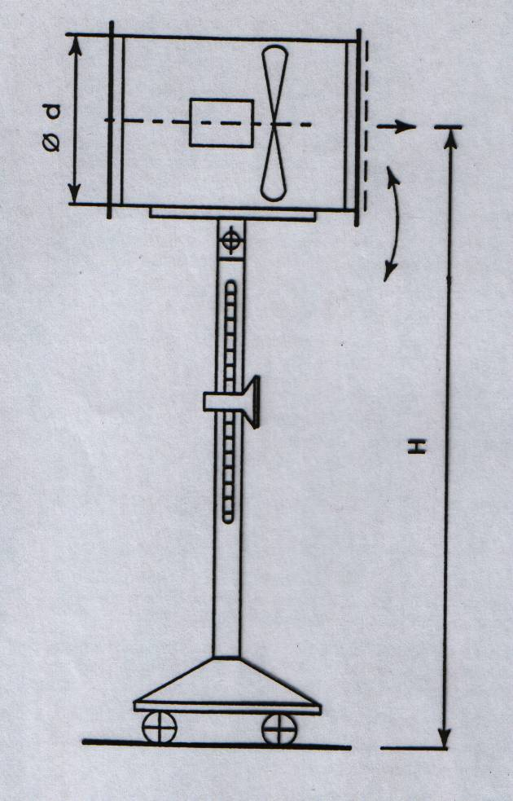
Vzduchová sprcha
Rychlosti proudění vzduchu
1 – 6 m.s⁻¹ (cca 22 km.h⁻¹),
nastává jednostranné osálání, jednostranné ochlazování.
Nelze eliminovat všechno teplo.

Slide 14
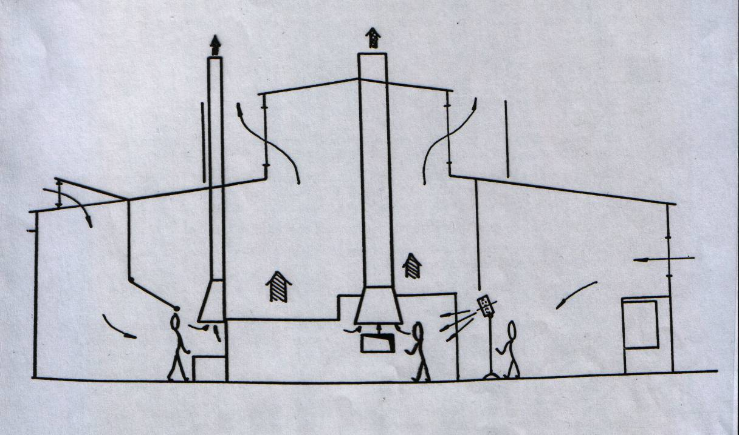
Přirozené větrání s místním odsáváním a mobilní vzduchovou sprchou

Slide 15
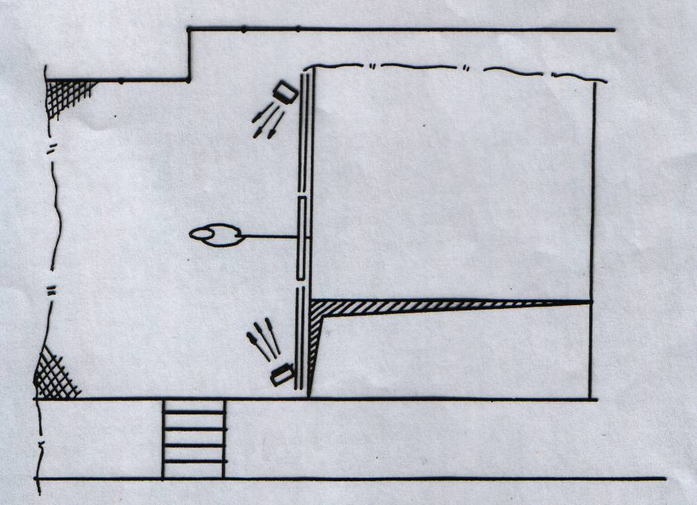
Správné umístění vzduchové sprchy – proud přiváděného vzduchu respektuje tepelný tok

Slide 16
Vzduchová oáza
Největší problém
kabiny jeřábníků nad zdroji tepla
Teplota vzduchu uvnitř 40 – 50 °C
Opatření proti sálavému teplu:
až chlazený vzduch s vysokou rychlostí proudění – výměna vzduchu 30 - 50 h⁻¹
^{Nutná režimová opatření}

Slide 17
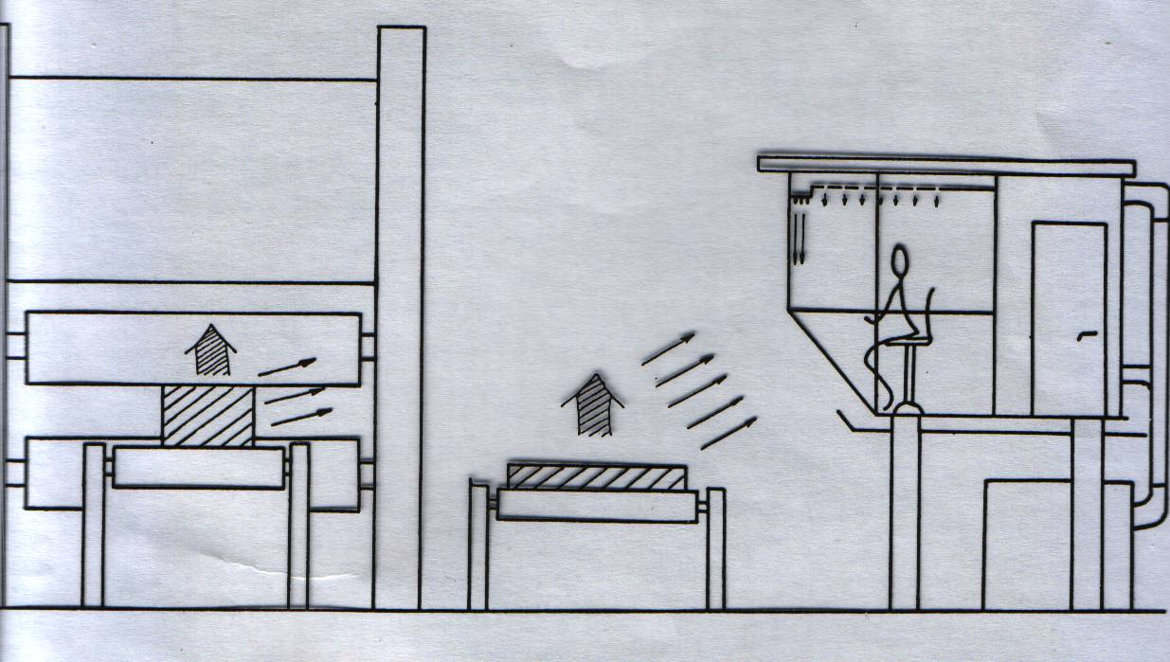
Řídící kabina ve válcovně

Slide 18
? Jak měřit ? Jak hodnotit
umíme změřit vysoké hodnoty sálání ?
nerovnoměrnost osálání
časový snímek - krátkodobé expozice
přechody
vliv OOPP - tepelný odpor oděvu
energetický výdej

Slide 19
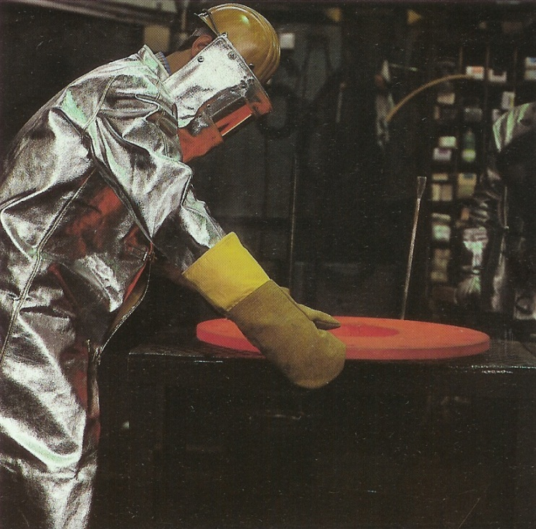
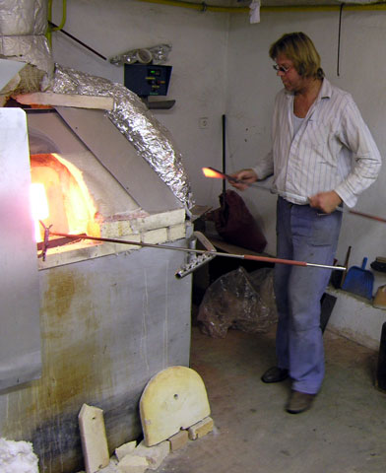
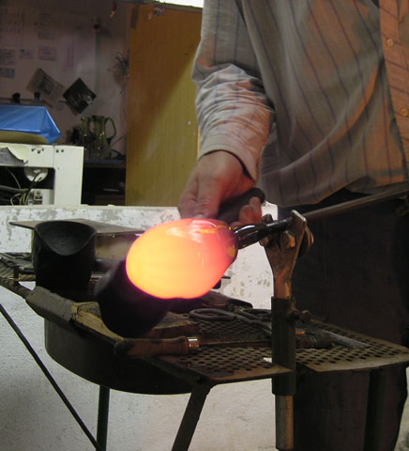
I_{cl} ?
(zohlednění OOPP ?)
Krátkodobá a lokální
tepelná zátěž

Slide 20
Celkovou celosměnovou tepelnou zátěž je třeba zhodnotit na základě vypočítané produkce potu. Stejným způsobem je třeba zkontrolovat, zda při dvanácti-hodinové směně není překročena přípustná produkce potu, tj. 4 litry potu za směnu.

Slide 21
V Ě T R Á N Í
VYTÁPĚNÍ

Slide 22
Výměna vzduchu v prostoru
způsobem
PŘIROZENÝM
NUCENÝM
PŘI POUŽITÍ KLIMATIZACE

Slide 23
Obecné kritérium pro stanovení nezbytného množství větracího vzduchu vychází z produkce CO₂: při produkci 20 l.h⁻¹/os, bez dalšího vnitřního zdroje, při venkovní koncentraci 0,03 % CO₂ a požadované vnitřní 0,1 až 0,15 % CO₂ vychází cca 15 až 25 m³h⁻¹/os

Slide 24

Shrnutí požadavků na větrání v hyg. předpisech
Prostředí | Předpis | Množství přiváděného vzduchu
Pracovní prostředí | NV č. 361/2007 Sb. NV č. 93/2012 Sb. | min 25 (35) / 50 / 70 / 90 m³h⁻¹ na pracovníka
Stravování | Vyhláška č. 137/2004 Sb. č. 602/2006 Sb. | min 50/60/70/100/150 m³h⁻¹ na pracovníka i konzumenta
Školství | Vyhláška č. 343/2009 Sb. | 20 až 30 m³h⁻¹ na žáka (až 90 m³/h tělocvična)
Bazény, sauny | Vyhláška č. 238/2011 Sb. | hala bazénu nejméně 2 h⁻¹
Pobytové místnosti | Vyhláška č. 6/2003 Sb. | požadavky nejsou

Slide 25
Přirozené větrání
* infiltrace exfiltrace
* provětrání
* šachtové větrání
* aerace

Slide 26
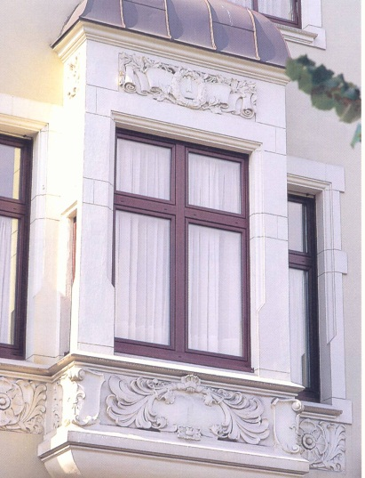
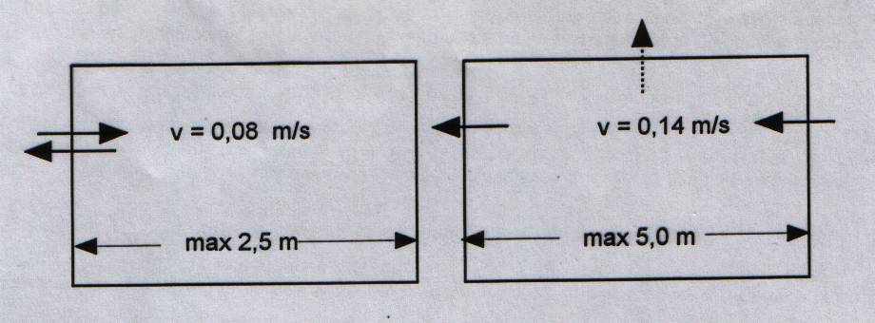
Infiltrace, exfiltrace, provětrání

Slide 27
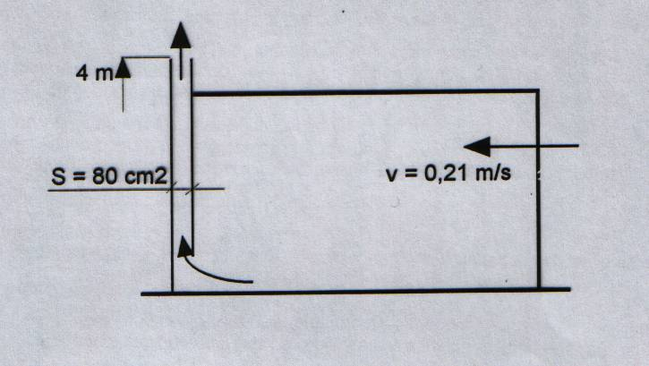
Šachtové větrání využití komínového tahu

Slide 28
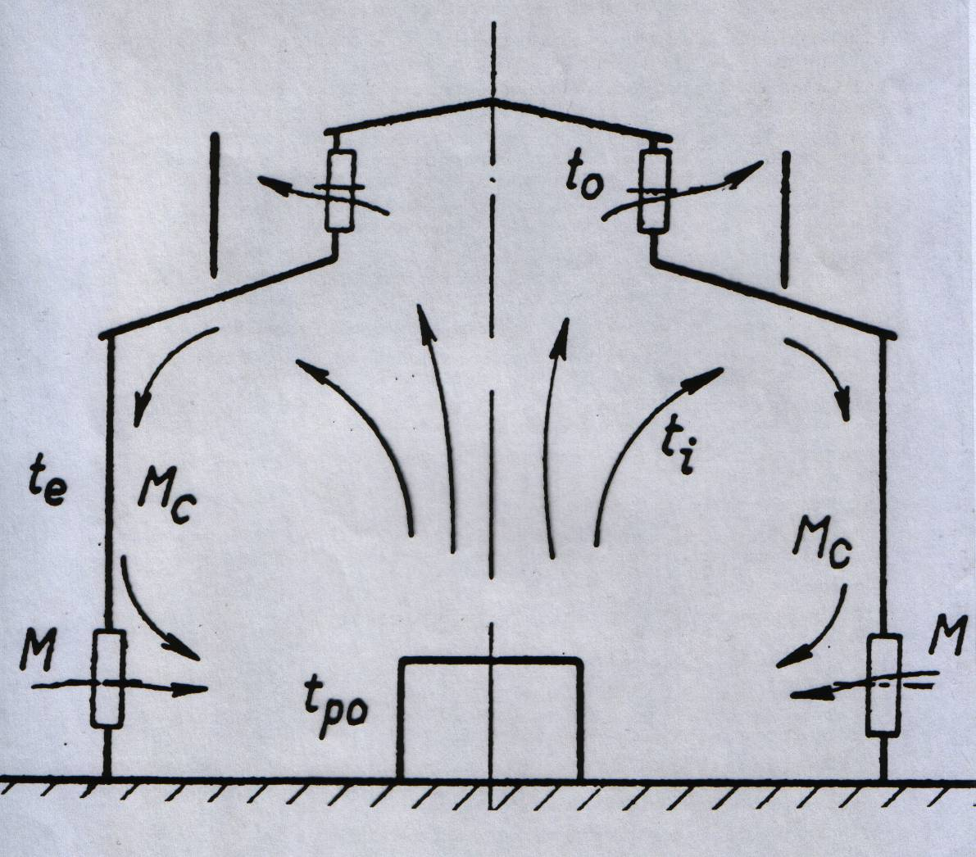
Aerace

Slide 29
Funkce oken
přirozené denní osvětlení místností
oslunění místností
výměna vzduchu v místnostech
výhled do vnějšího prostoru
architektonický vzhled budovy

Slide 30
Typ okna a okenní spáry | Souč. spárové průvzdušnosti i_{l,v} (m³/m.s.Pa^{0,67})
Okno jednoduché dřevěné netěsněné Okno dřevěné zdvojené, netěsné spáry Okno dřevěné zdvojené s těsněním KOVOTĚS Okno těsněné neoprenovými profily Okna dřevěná nebo plastová, těsněná kovová | 1,9 x 10⁻⁴ 1,4 x 10⁻⁴ 0,7 x 10⁻⁴ 0,2 - 0,4 x 10⁻⁴ 0,10 - 0,40 x 10⁻⁴

Slide 31
Výměna vzduchu v místnosti 30 m³, …..
i _{l, v} m³/m.s.Pa^{0,67}) | délka spár oken (m) | dávka vzduchu (m³.h⁻¹) | násobnost výměny (h⁻¹)
0,1 x 10⁻⁴ | 9,0 | 1,4 | 0,04
0,3 x 10⁻⁴ | 9,0 | 4,1 | 0,13
0,5 x 10⁻⁴ | 9,0 | 6,8 | 0,22
0,7 x 10⁻⁴ | 9,0 | 9,5 | 0,31
1,0 x 10⁻⁴ | 9,0 | 13,6 | 0,44
1,4 x 10⁻⁴ | 9,0 | 19,0 | 0,62

Slide 32
Infiltrace/exfiltrace u stavebně těsných objektů s těsnými nebo utěsněnými okny
≈ 0 , tj. přirozené větrání není funkční a nezajistí požadavky předpisů, resp. min hygienický požadavek na větrání
Notes:
Plynové spotřebiče – spalovací vzduch

Slide 33
Vyhláška č. 20/2012 Sb.
- pobytové prostory:
množství vyměňovaného venkovního vzduchu je 25 m³ na osobu, nebo minimální výměna vzduchu 0,5 h⁻¹. Jako ukazatel kvality vnitřního prostředí slouží oxid uhličitý CO₂, jehož koncentrace ve vnitřním vzduchu nesmí překročit hodnotu 1500 ppm.

Slide 34
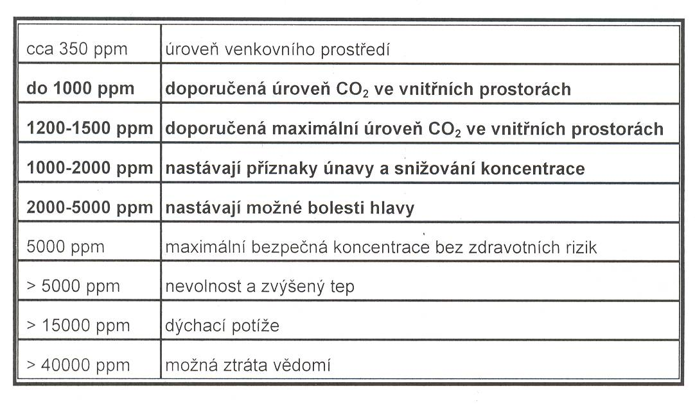
Účinky CO₂ na lidský organismus

Slide 35
Velký problém s kvalitou vnitřního prostředí staveb – plynové spotřebiče

Slide 36
Plynové spotřebiče v provedení A
Místnost se spotřebiči typu A musí mít alespoň jednonásobnou výměnu vzduchu, a to při zavřených oknech
a dveřích
Notes:
lodžie

Slide 37
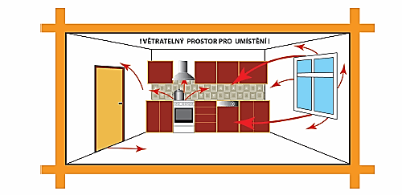
JEDNONÁSOBNÁ VÝMĚNA VZDUCHU V MÍSTNOSTI?

Slide 38
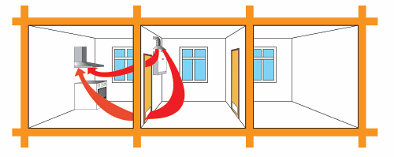
Vytvoření podtlaku
HROZÍ NEBEZPEČÍ PORUŠENÍ TAHU KOMÍNA
A VRACENÍ SPALIN DO MÍSTNOSTÍ

Slide 39
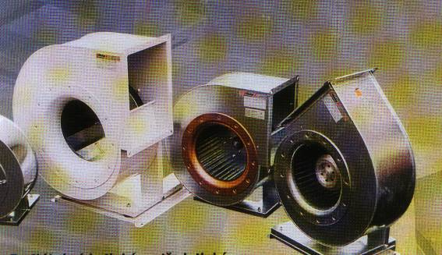
Nucené větrání
* celkové podtlakové přetlakové rozdílové rovnotlaké
* oblastní, zónové
* místní místní větrání místní odsávání vzduchové clony, sprchy, oázy
* havarijní, protipožární

Slide 40
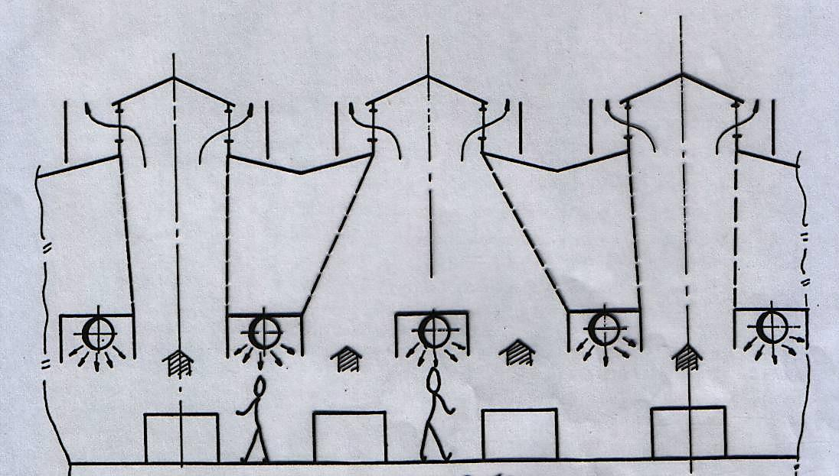
Větrání kombinované – nucený přívod, přirozený odvod vzduchu

Slide 41
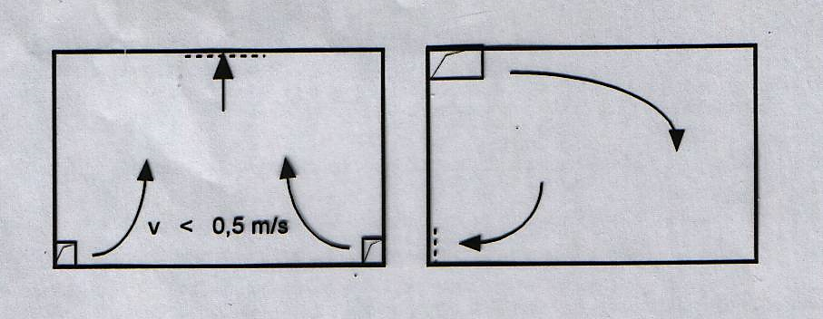
Rozhodující parametry nuceného větrání množství vzduchu – distribuce vzduchu
?

Slide 42
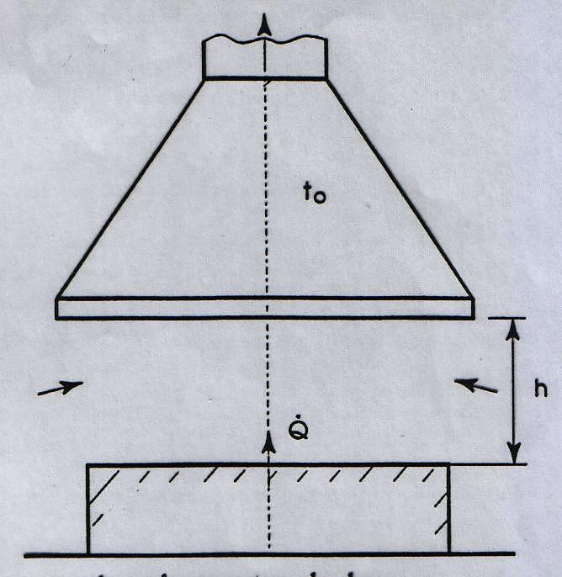
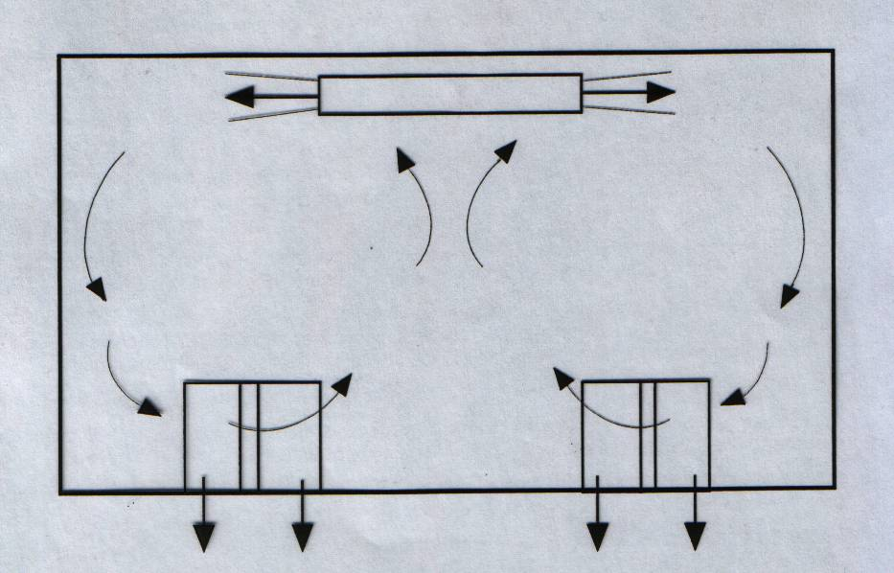
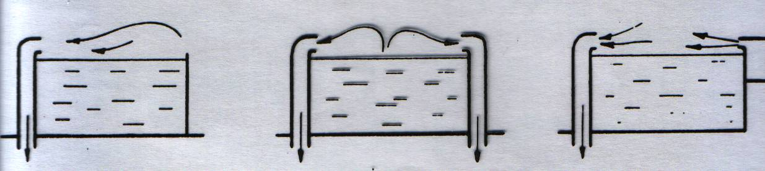
Celkové větrání ovlivní místní odsávání

Slide 43
Klimatizace tepelně vlhkostní úprava venkovního filtrovaného vzduchu
* centrální
* zónová
* místní
* jednotková
nízkotlaká
vysokotlaká

Slide 44
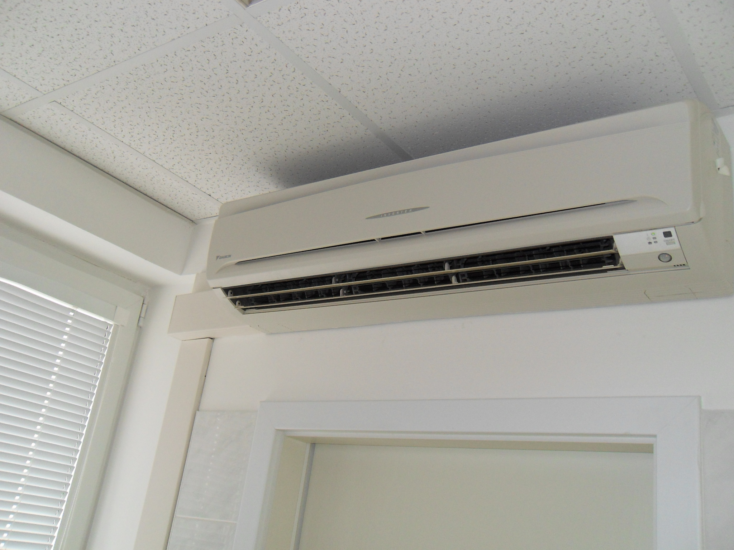
^{Pozor, SPLIT systém}
není klimatizace ! NENAHRAZUJE VĚTRÁNÍ !!!!!!

Slide 45
Problémy s klimatizací
Investiční náročnost, stavební požadavky
Provozní náročnost, včetně údržby
Nelze přizpůsobit změně využití budovy
nebo technologie
Individuální nesnášenlivost klimatizovaného prostředí – SBS

Slide 46
Údržba a čištění VZT
Není to jen výměna filtrů !

Slide 47
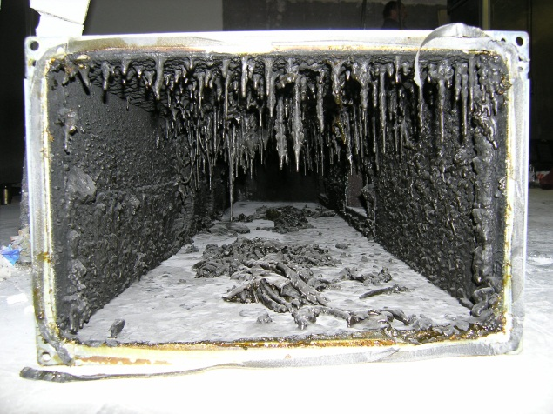


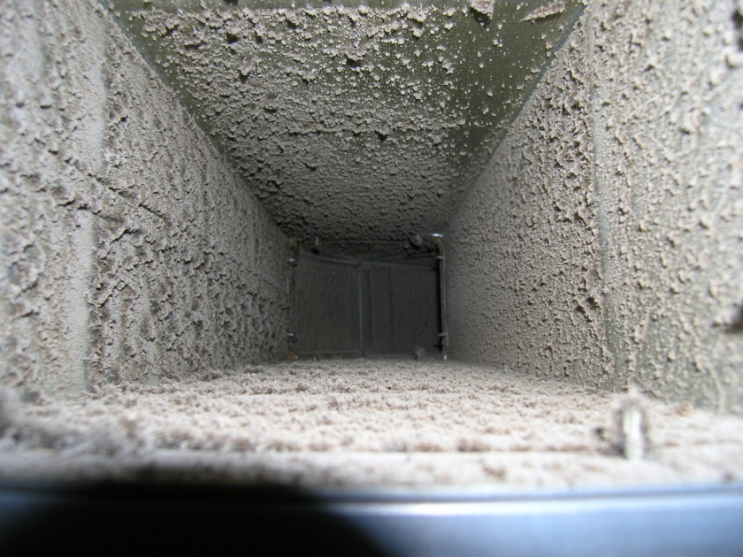
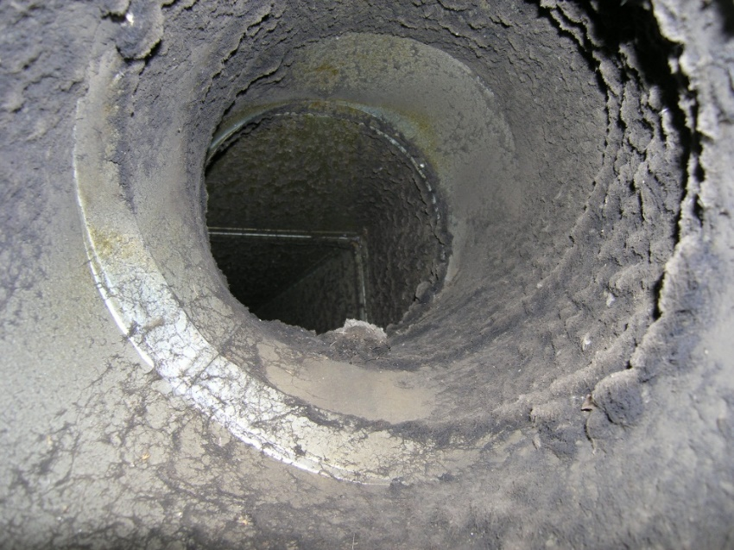
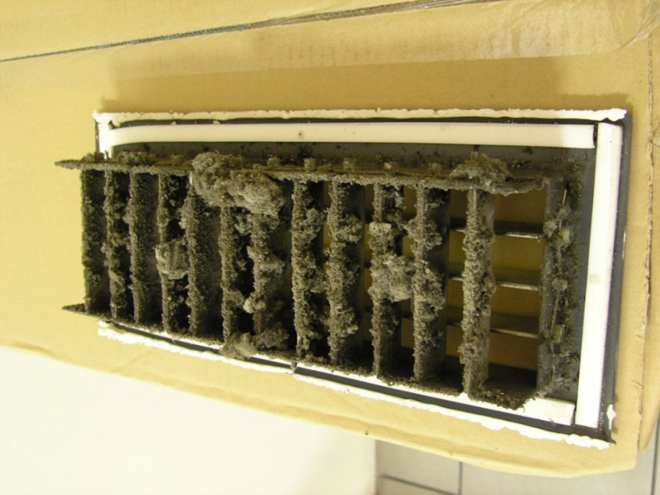

Slide 48
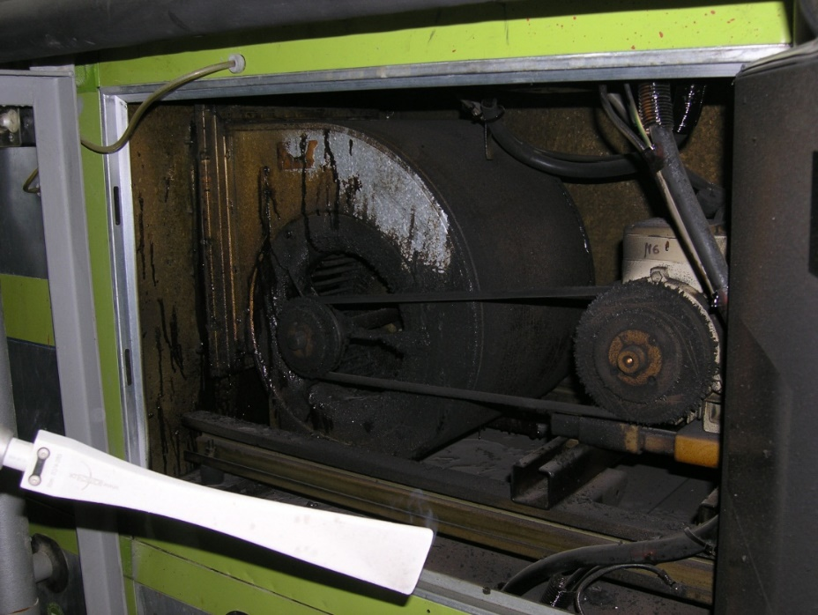
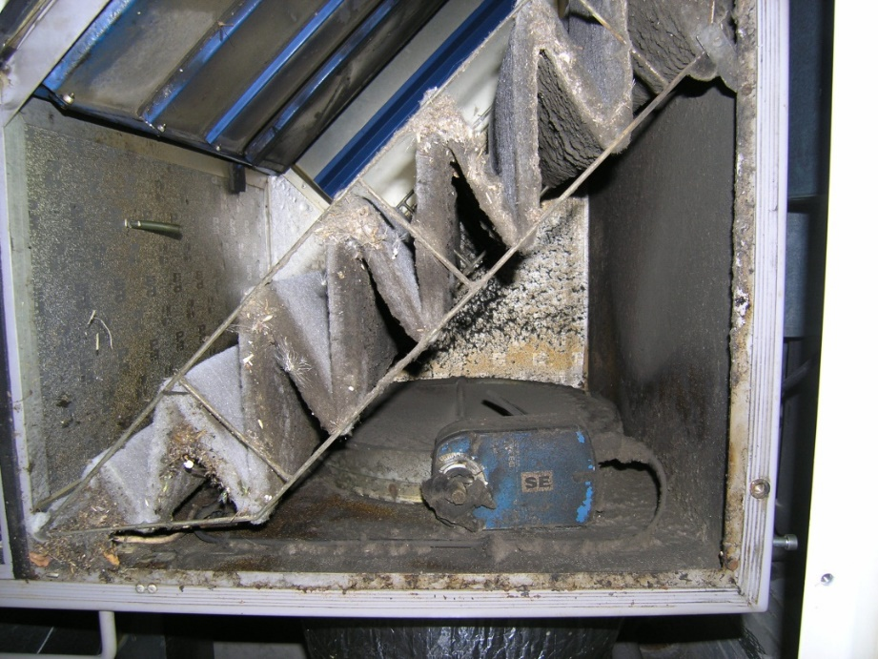
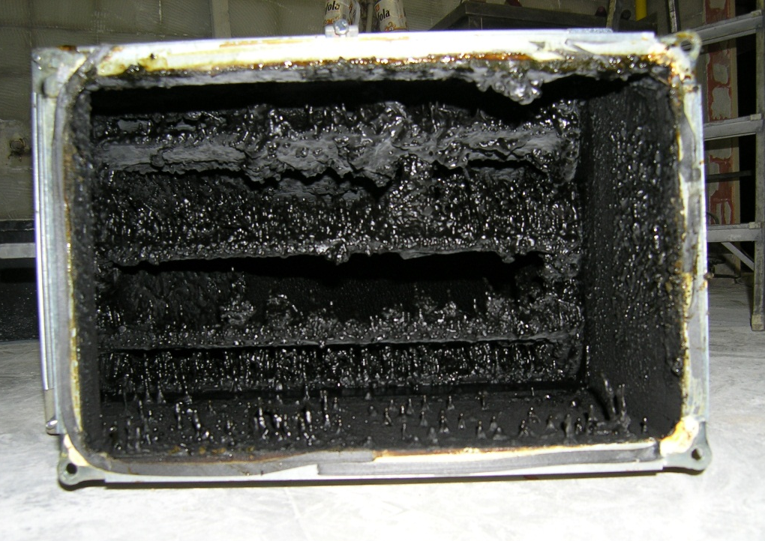


Slide 49
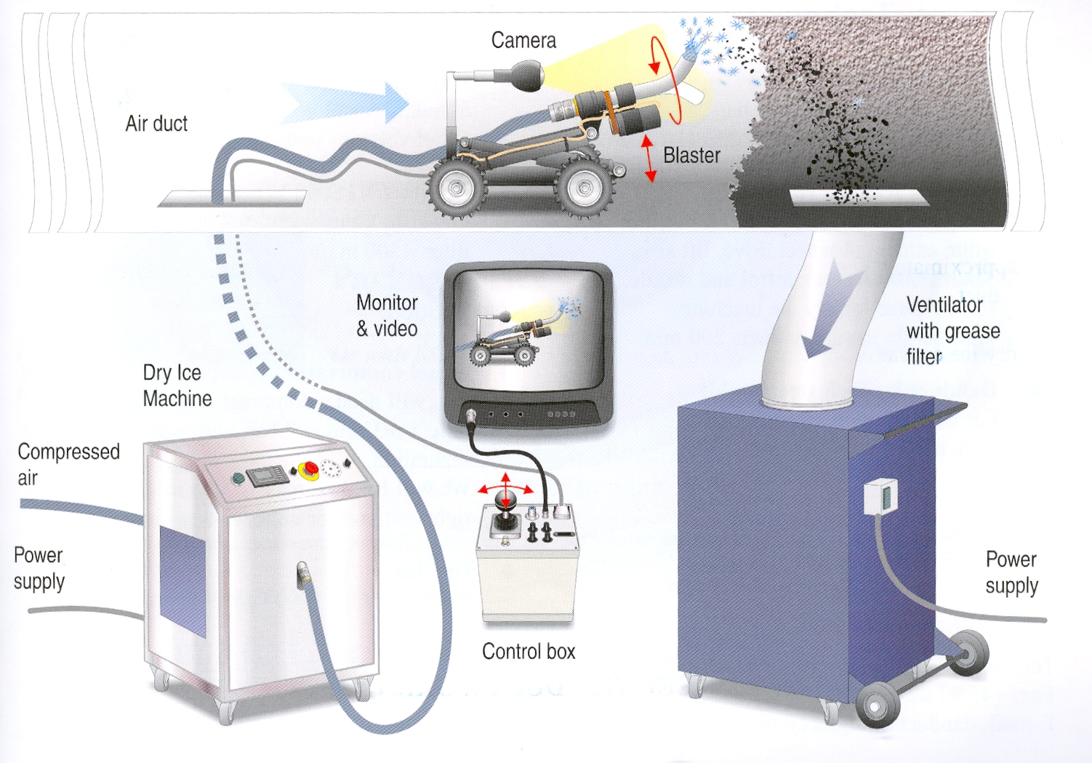
Čištění VZT

Slide 50
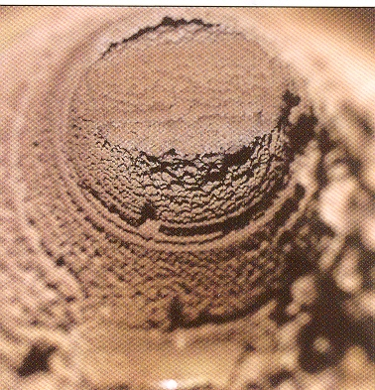
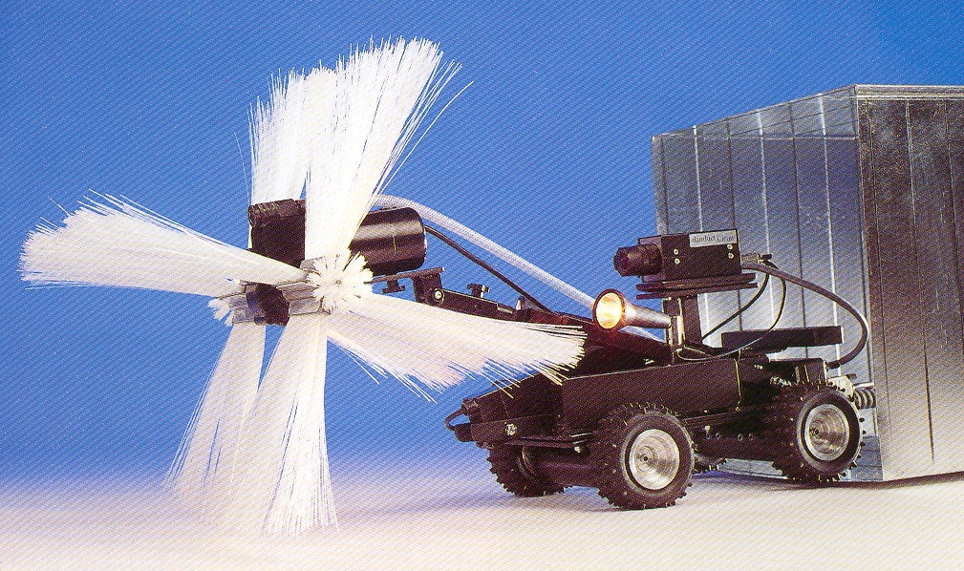

Slide 51
ČSN EN 15780
Větrání budov – Vzduchovody – Čistota vzduchotechnických zařízení
hodnocení potřeby čištění (vizuálně,
měřením);
stanovení četnosti čištění (obecné
pokyny);
výběr čistící metody;
hodnocení výsledku čištění.

Slide 52
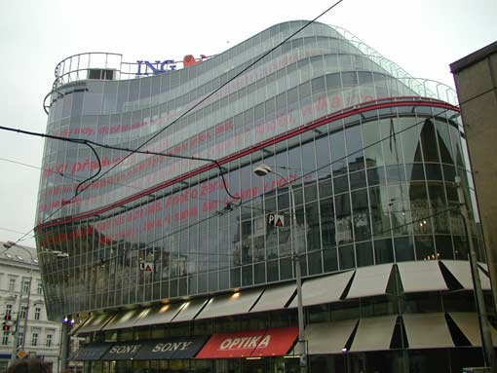
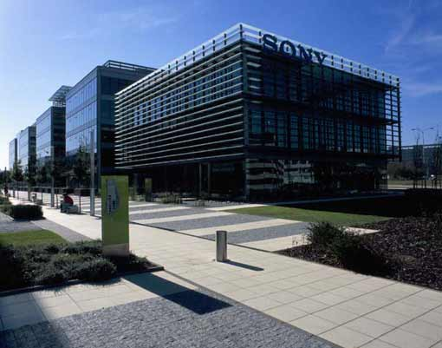
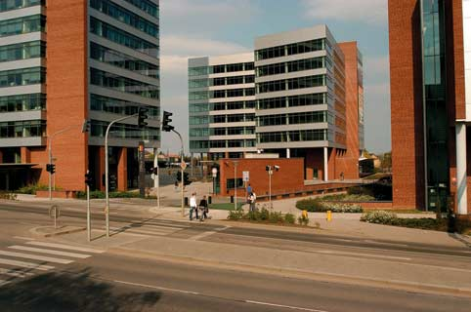
Nové administrativní budovy s kancelářemi typu open space
(20 – 300 zaměstnanců)
Notes:
Stížnosti na MKL, VZT, klimatizaci – přijeďte, změřte ………….

